Slide 1


BioFab: доступный модульный синтезатор пептидов
Трекер проекта – Горина Юлия Михайловна
Эксперт проекта – Сыроватская Ольга Юрьевна
Наставник проекта – Корнеева Инна Павловна

Slide 2


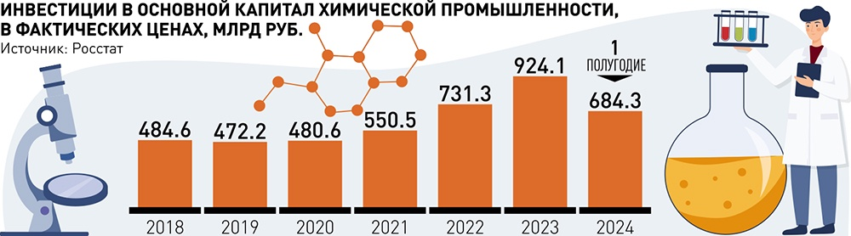
Актуальность
РЫНОК
• Растущий мировой рынок пептидов
• Спрос малых лабораторий
• Интерес косметической индустрии
НАУКА
• Ускорение доклинических исследований
• Библиотеки пептидов для скрининга
• Автоматизация рутинных процессов
СУВЕРЕНИТЕТ
• Импортозамещающая технология
ОБРАЗОВАНИЕ
• Оснащение учебных лабораторий
• Подготовка кадров для биотеха
3,7 | 7,9
трлнР | трлнР
2022 2032
www.marketresearchintellect.com

Slide 3
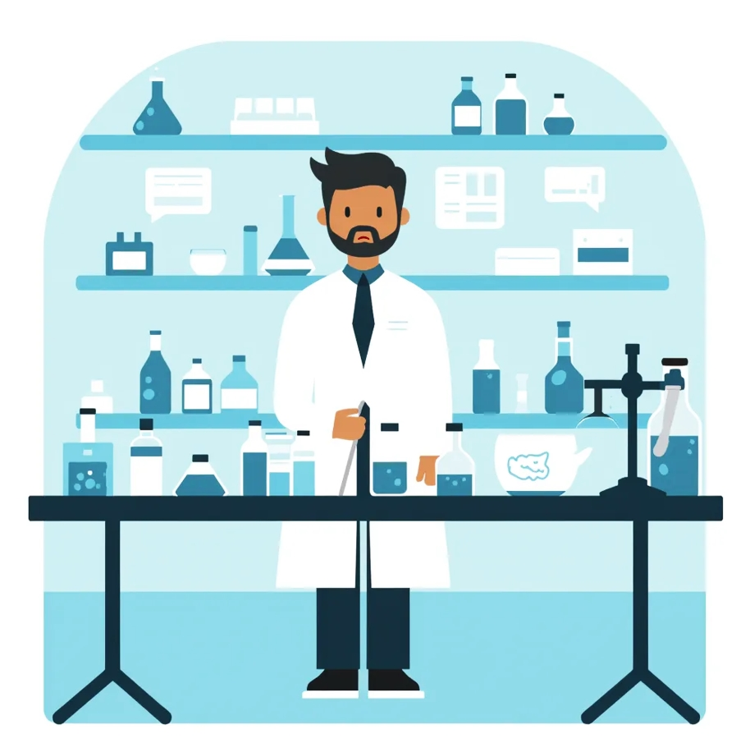

Проблема
Ручной труд
Закрытые технологии
Невозможность автоматизации
Высокая стоимость
Проблема передачи опыта
Риск человеческой ошибки
3

Slide 4

Проблема
Ручной труд
Высокий порог входа
Невозможность автоматизации
Высокая себестоимость продукции
Сложность обучения технологов
Длительность разработки
4

Slide 5


Целевая аудитория, потенциальные заказчики
Научные лаборатории, учебные заведения
5-15 человек коллективы
Хочу работать быстрее и проще
Исследовательские центры
М/Ж 25-40+ лет
Малые косметические производства
10-150 человек в штате
Хочу максимум ценности за вложенные средства

Slide 6
Заинтересованные стороны
Стейкхолдер | Направление деятельности | Кто принимает решение | Функции
Регуляторные органы | Росздравнадзор, Минпромторг | Чиновники, эксперты | Сертификация оборудования, допуск на рынок
Инвесторы | Венчурные фонды, бизнес-ангелы | Партнер фонда | Стратегическое развитие
Косметические бренды | Исследовательские лаборатории премиум-сегмента, контрактное производство | Технический директор, Директор по инновациям, Менеджер по закупкам | Пилотные проекты, заказ уникальных решений, создание совместных продуктов
Научное сообщество | Ведущие НИИ, ключевые ученые | Руководители лабораторий | Пилотное тестирование, экспертиза, формирование репутации
Производители комплектующих | Электроника, хим. реактивы | Менеджер по продажам | Стабильность поставок, качество компонентов

Slide 7

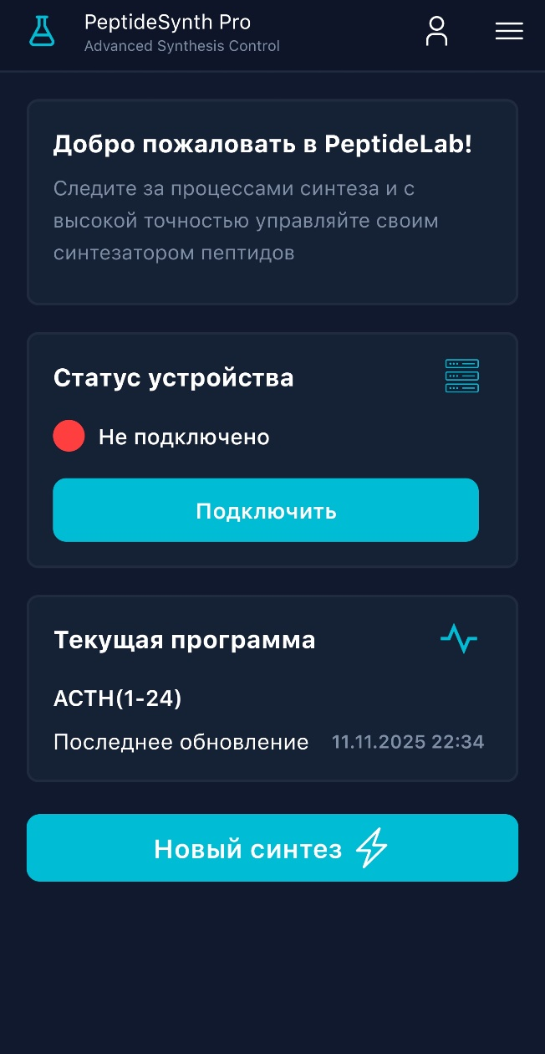
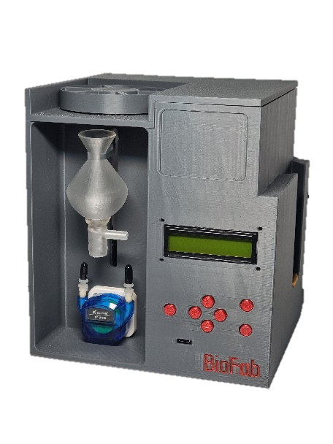
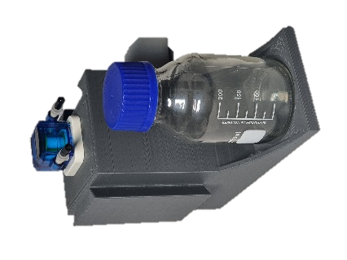

Решение
Готовая система автоматизации с обучением. Мобильное приложение с пошаговыми инструкциями и встроенной базой знаний позволяет новичку работать как опытный специалист
Доступная лаборатория из коробки. Разрушение ценового барьера на рынке оборудования для пептидного синтеза, открывая доступ к передовым технологиям для малого бизнеса и исследовательских групп
Доступная модульность. Наращивание функционала по мере роста, избегая крупных единовременных затрат
Технология пробных партий. Возможность синтеза сверхмалых партий, которые значительно ниже минимального порога заказа у традиционных подрядчиков, открывая путь для быстрых экспериментов и запуска нишевых продуктов
7

Slide 8

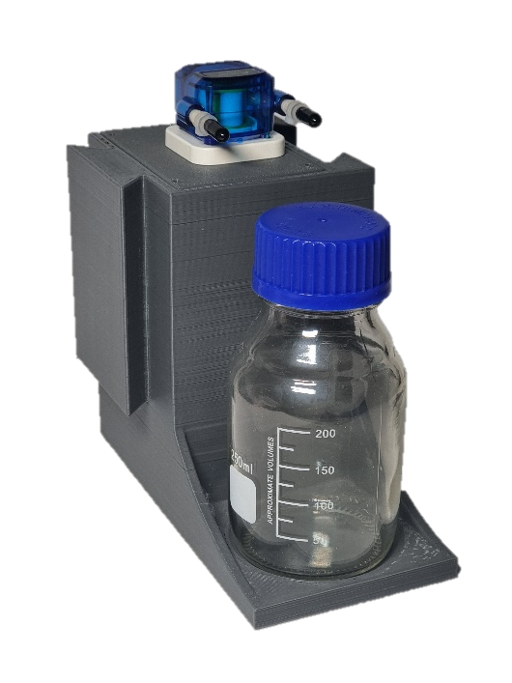




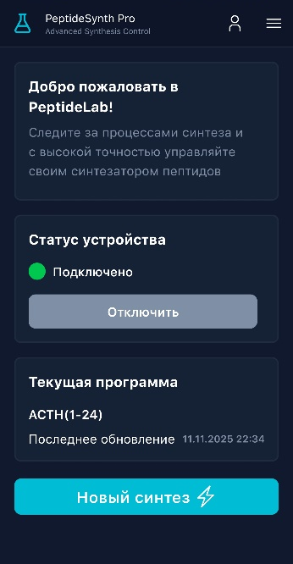

Решение
Готовая система автоматизации с обучением
Доступная лаборатория из коробки
Доступная модульность
8

Slide 9

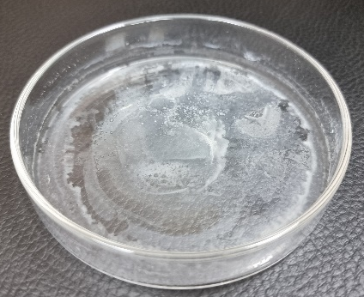
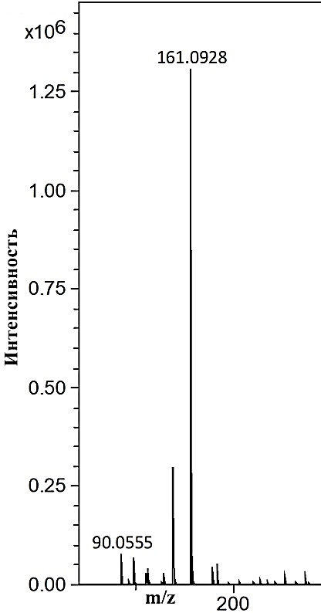
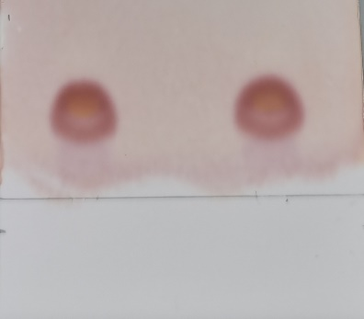
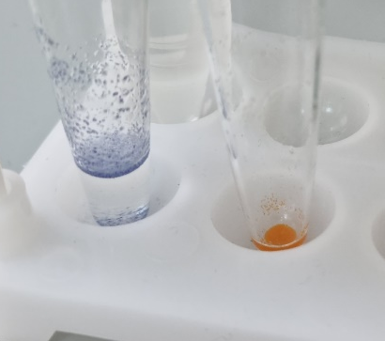
Наш синтезатор работает! Результаты первых испытаний
Экспериментально подтверждена работоспособность на синтезе дипептида аланина
Синтез завершен успешно
Все стадии процесса прошли в автоматическом режиме без сбоев
Данные масс-спектрометрии и хроматографии однозначно свидетельствуют о наличии целевого соединения с высокой степенью чистоты
Продукт получен
Пик при m/z = 161,1 соответствует молекулярной массе диаланина
9

Slide 10


Конкурентный анализ
Параметр | BioFab | CEM Corp (США) | CSBio (США) |  | AAPPTec (США) | Dilunbio (КНР) |  | БиоХимМак (Россия)
Цена* (млнР) | 1-3 | 15-30 | 10-20 |  | 10-20 | 10-20 |  | 15-40
Скорость работы (минуты)** | 180 | 4 | 4,5 | 45 | 4-15 | 15 | 45 | 50
Выход годного продукта** | 97% | 70% | 70% | 98% | 70% | 70% | 85% | 98%
Автоматизированная система с обучением
Удаленное управление
Модульность устройства
Локализация производства
* При покупке без посредников
** Один цикл конденсации
10

Slide 11
Бизнес модель и факторы успеха
Ключевые партнеры Производители компонентов, IT-компании, научные центры, венчурные фонды | Ключевые виды деятельности Разработка и сборка синтезаторов, создание ПО, обучение клиентов, исследования и разработки | Ценностное предложение "Первая доступная автоматизированная система синтеза пептидов под ключ: оборудование + обучение" |  | Взаимоотношения с клиентами Персональный менеджер, обучение, техподдержка 24/7, сообщество пользователей | Потребительские сегменты Биотех-стартапы, исследовательские лаборатории, научно-исследовательские институты
 | Ключевые ресурсы Патенты, инженерная команда, производственные мощности, база знаний |  |  | Каналы сбыта Прямые продажи, конференции, партнерства с НИИ, контент-маркетинг
Структура издержек Исследовательские центры, производство, ФОТ, маркетинг, аренда помещений Стартовые: 2,8 млнР (НИОКР и прототип) Ежемесячно: 1,2 млн ₽ (производство 40%, ФОТ 35%, маркетинг 15%, операционные 10%) |  |  | Потоки поступления доходов Продажа, лизинг оборудования, подписка на ПО, обучение, расходные материалы От клиента: 2 млнР (оборудование) + 80-150 тысР/мес (ПО как услуга, сервис, расходники)
11

Slide 12
Ценностное предложение
BioFab – первая доступная автоматизированная система для синтеза пептидов «под ключ».
От оборудования до обучения вашей команды. Создавайте инновационные пептиды быстрее, дешевле и с полным контролем над исследованиями
Мы делаем передовые пептидные исследования доступными, предоставляя оборудование,
ПО и обучение, чтобы вы сосредоточились на открытиях, а не на проблемах логистики и рутины
Доступность: решение для малых научных групп и стартапов, исключающее многомиллионные затраты
Автоматизация: модульная система, обеспечивающая скорость, точность и воспроизводимость синтеза
Обучение: комплексное внедрение и подготовка специалистов для работы без зависимости от узких экспертов
Конфиденциальность: полный контроль над исследованиями и рецептурами в вашей лаборатории
12

Slide 13


Потенциальный объем рынка
20000 лабораторий
Объем мирового рынка пептидов 4 трлнР
Доля расходов на оборудование для НИОКР 5-7%.
Метрика:
200 млрдР в год
TAM
SAM
2000 лабораторий
Целевой регион (Россия/СНГ) и сегмент (малые/средние лаборатории, стартапы)
Метрика:
20 млрдР в год
SOM
100 лабораторий
Захват 25 клиентов в год со стоимостью решения 2 млнР
Метрика:
37,5 млнР в после первого года
110 млнР в год к 3-му году продаж
13
Источник: www.marketresearch.com

Slide 14
Финансовые показатели
Расходные материалы
млнР
Первый год
млнР
Годовая подписка на ПО
млнР
Третий год
млнР
Стоимость системы
млнР
Второй год
млнР
Себестоимость системы | 850 тысР
Валовая маржа | 55-60%
Точка безубыточности | 9 месяцев
Эффективность инвестиций ROI (3 года) | 240%
14

Slide 15








Стратегия продвижения
Научные конференции
Демо-зоны
Технологическое партнерство
Сотрудничество с исследовательскими центрами
Предоставление оборудования взамен на рекламу
Создание единого сообщества
Ведение социальных сетей с публикацией эксклюзивного контента
15

Slide 16
Дорожная карта проекта
Прототип устройства
Завершение НИОКР Промышленный образец
Базовое ПО
Приложение дистанционного мониторинга и обучения
Испытания прототипа на базе партнерской НИЛ
Проведен первый пилотный синтез
Разработка КД, отладка процессов
Патентование и регистрация полезной модели
Сертификация
Производство и продажа первой коммерческой партии
16
13.12.25

Slide 17

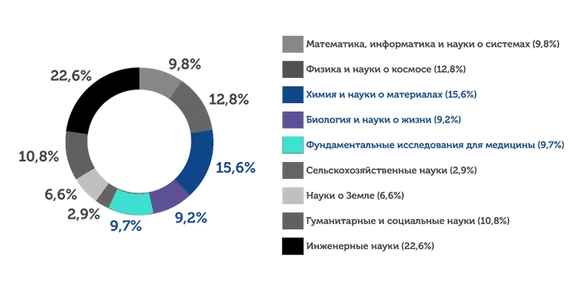


Вектор развития
2,8 млнР
34,5%
Техническая доработка | 1,2 млнР
Сертификация и регистрация | 0,6 млнР
Создание производственной линии | 0,8 млнР
Оборотный капитал | 0,2 млнР
17

Slide 18
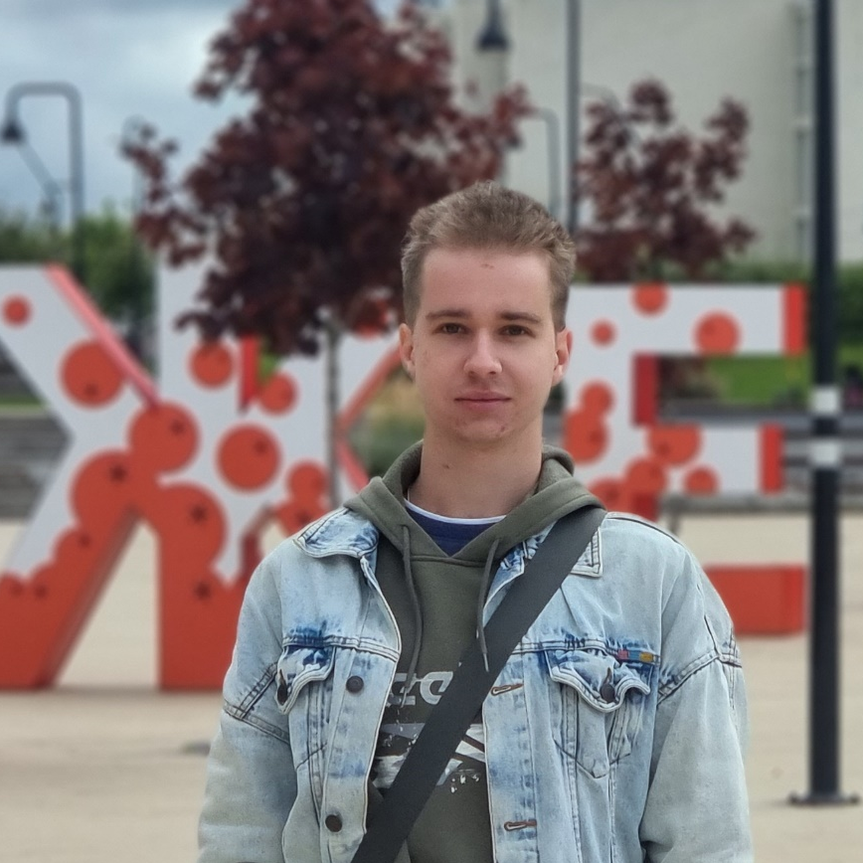

Команда проекта
Смирнов Евгений Алексеевич
Инженер-конструктор
Функция в проекте: разработка аппаратной части и прошивки устройства
Специализация: твердофазный синтез пептидов, разработка встраиваемых систем, лабораторное приборостроение
Журавлева Юлия Дмитриевна
Fullstack-разработчик
Функция в проекте: создание мобильного приложения и образовательного модуля
Специализация: мобильные приложения и интерфейсы для IoT-оборудования
18

Slide 19
Благодарности
Команда BioFab выражает благодарность акселерационной программе «Стартапы ЛЭТИ» за профессиональную экспертизу и всестороннюю поддержку, которые позволили нам трансформировать работающий прототип в коммерчески перспективный продукт с продуманной бизнес-моделью.
Отдельная благодарность нашим наставникам:
Юлии Михайловне Гориной за эффективный трекинг проекта;
Инне Павловне Корнеевой за стратегическое наставничество;
Ольге Юрьевне Сыроватской, Яне Сергеевне Онохиной и Павлу Сергеевичу Баранову за всестороннюю экспертизу и ценные рекомендации.
Мы также благодарим НМИЦ им. В.А. Алмазова и его руководство за предоставление лабораторных мощностей для проведения ключевых испытаний прототипа.
19

Slide 20

СПАСИБО ЗА ВНИМАНИЕ!
Телефон +79627222777
Почта sea222777@yandex.ru
Соц.сети t.me/Bio_Fab
20

Slide 21
Поиск пептидных последовательностей
21

Slide 22
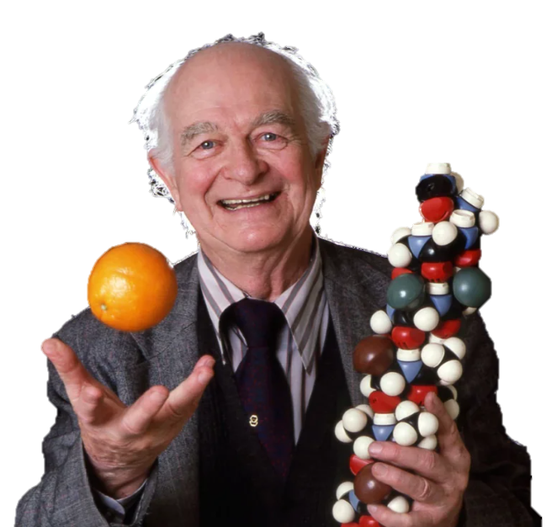
Сеть сопряжённых ионно-водородных взаимодействий
Концепция основана на предположении, что элементы биоструктур, такие как аминокислоты, обладают свойством формировать системы с участием водородных связей. Концепция использует обобщенные представления о резонансе двойных связей, предложенные Л. Полингом. Термин "сопряженные ионно-водородные связи" отражает донорно-акцепторный характер этих систем (ионно-водородные) и наличие в их составе водородных связей. Такие связи возникают как между, так и внутри макромолекул, и имеют диссоциационную энергию 6–10 ккал/моль, относя
их к средне- и высокоэнергетическим водородным связям. Склонность к самоорганизации в сеть является ключевым системообразующим свойством биополимеров и может использоваться при проектировании наноконструкций.
Это не является универсально общепринятым термином в широком научном сообществе
22

Slide 23
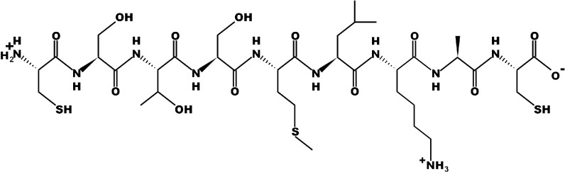
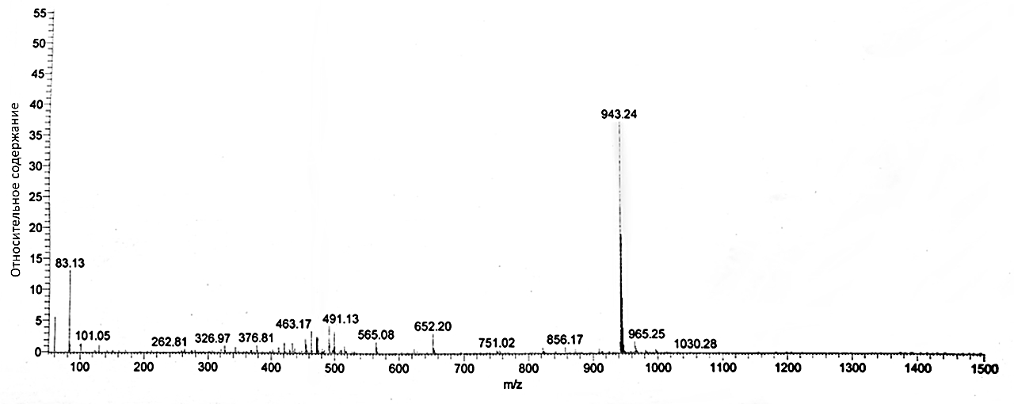
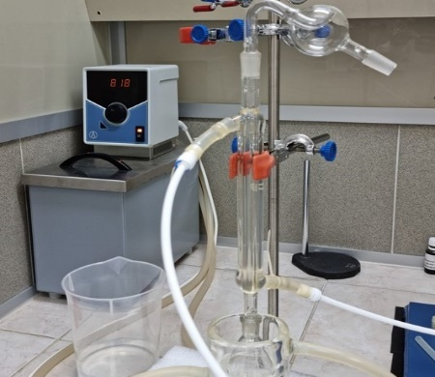
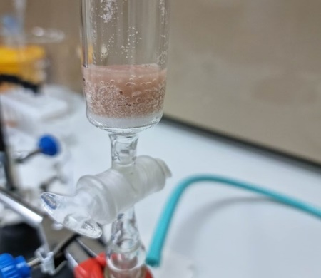
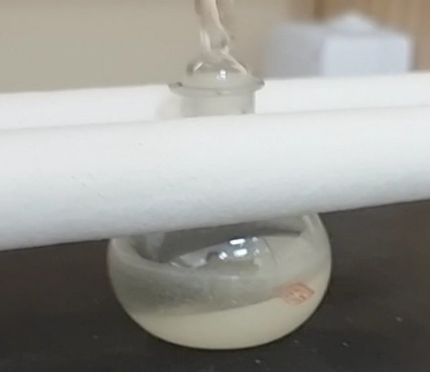
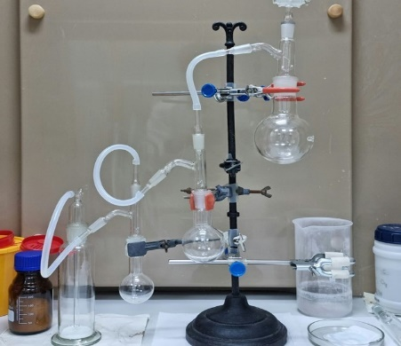
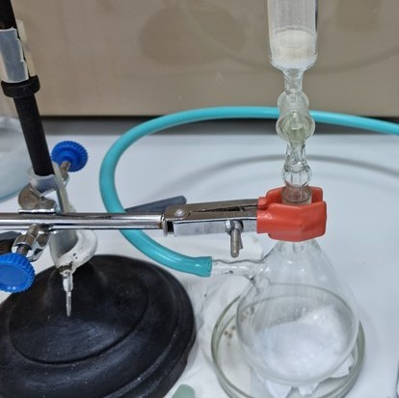

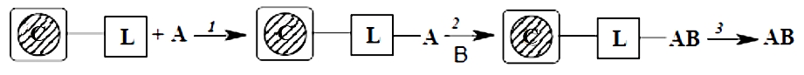
Ручной синтез таргетного пептида
23
С - смола

Slide 24
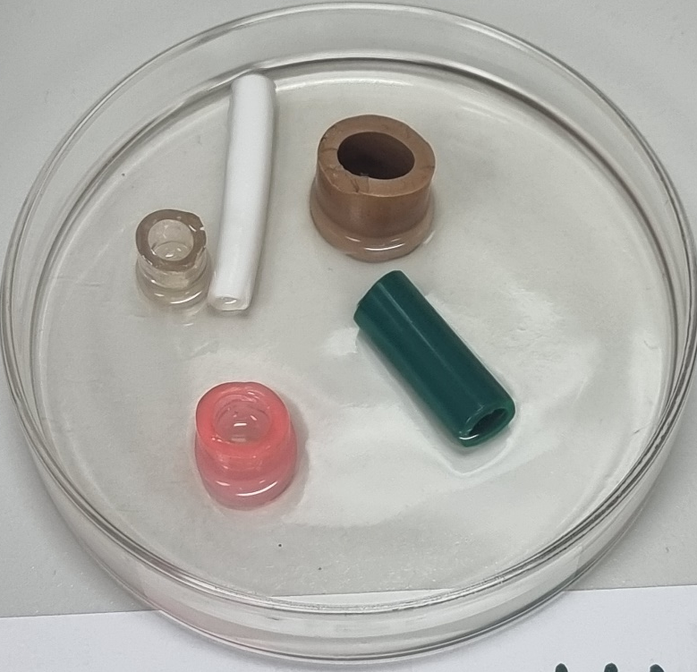
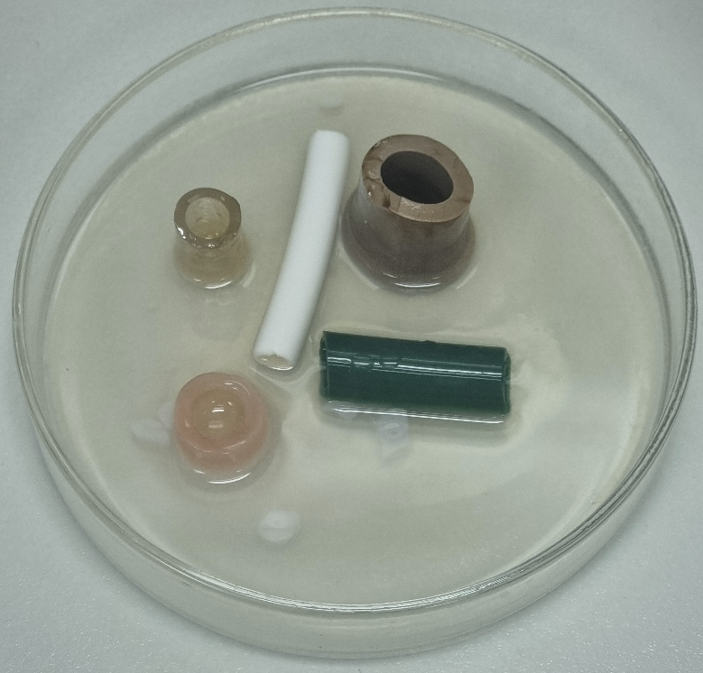
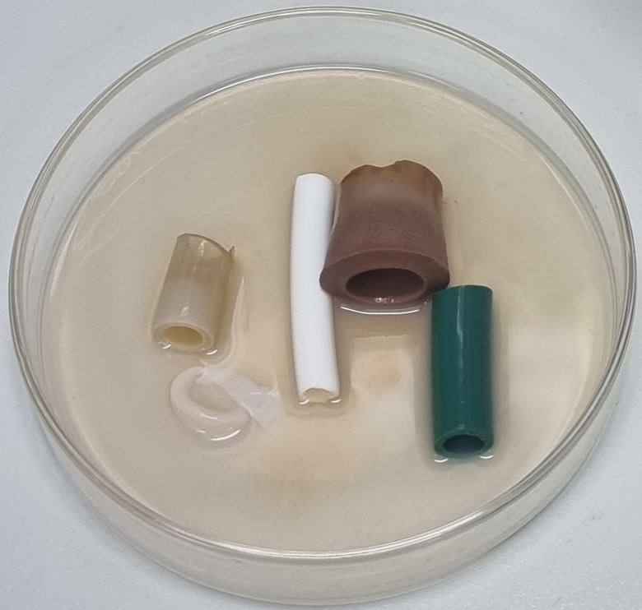
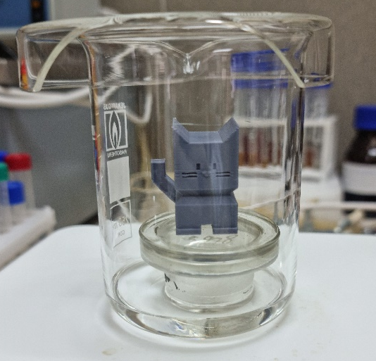
Химическая стойкость материалов оснастки
Цвет | Материал
 | Силикон (прозрачный)
 | Фторопласт
 | Фторсиликоновая резина
 | Полиуретан
 | Поливинилхлорид
 | Полилактид
24

Slide 25
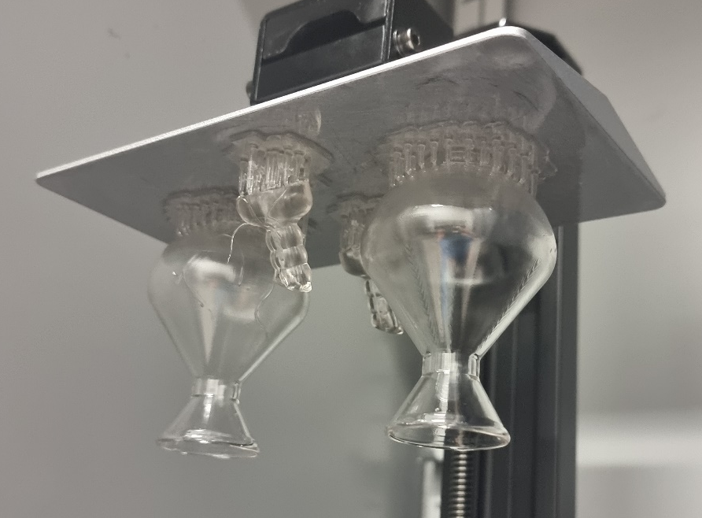
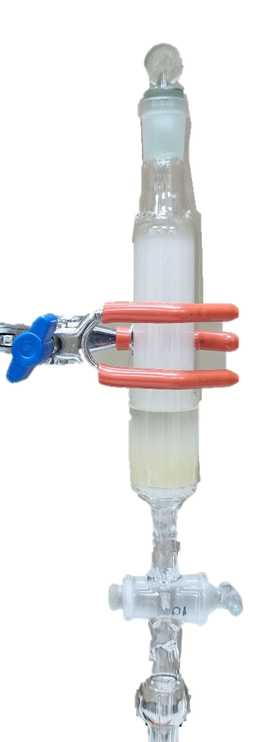
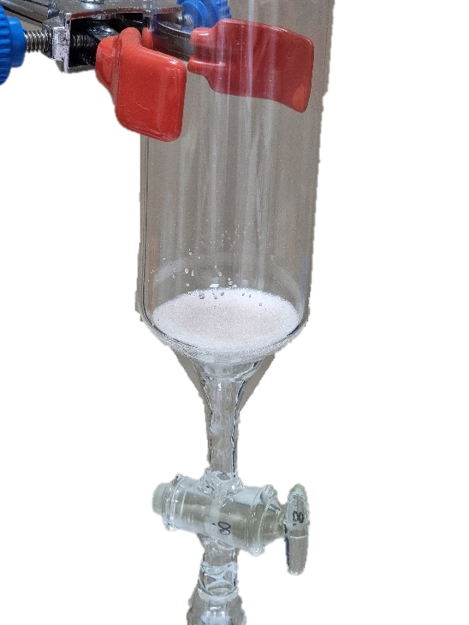
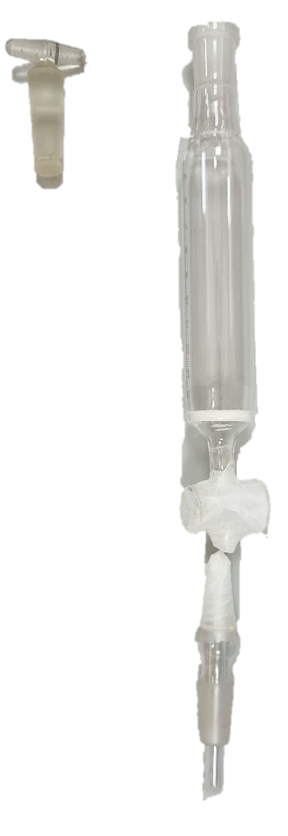
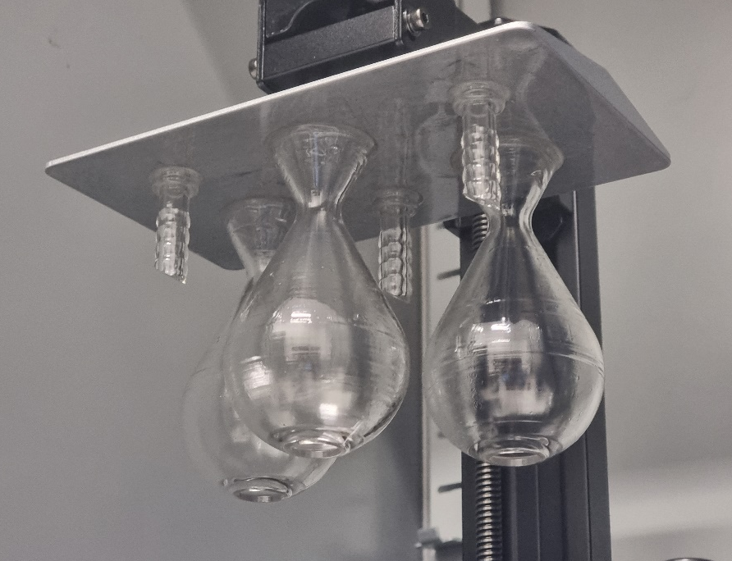
Итерационная разработка собственного реактора
25

Slide 26
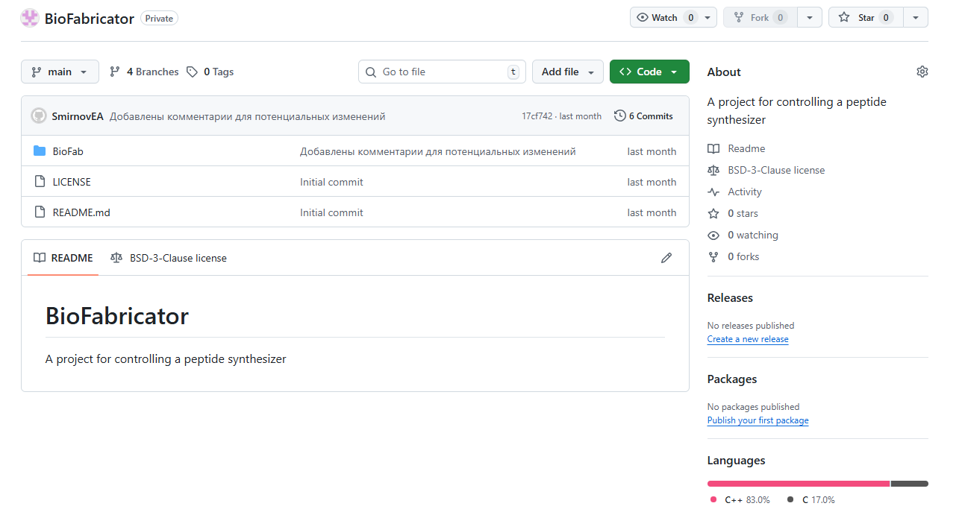
Разработано собственное ПО
26

Slide 27
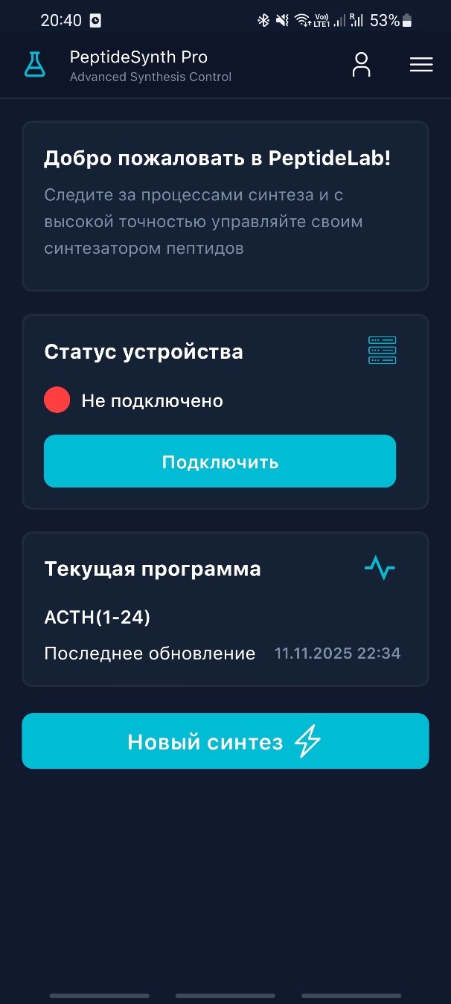
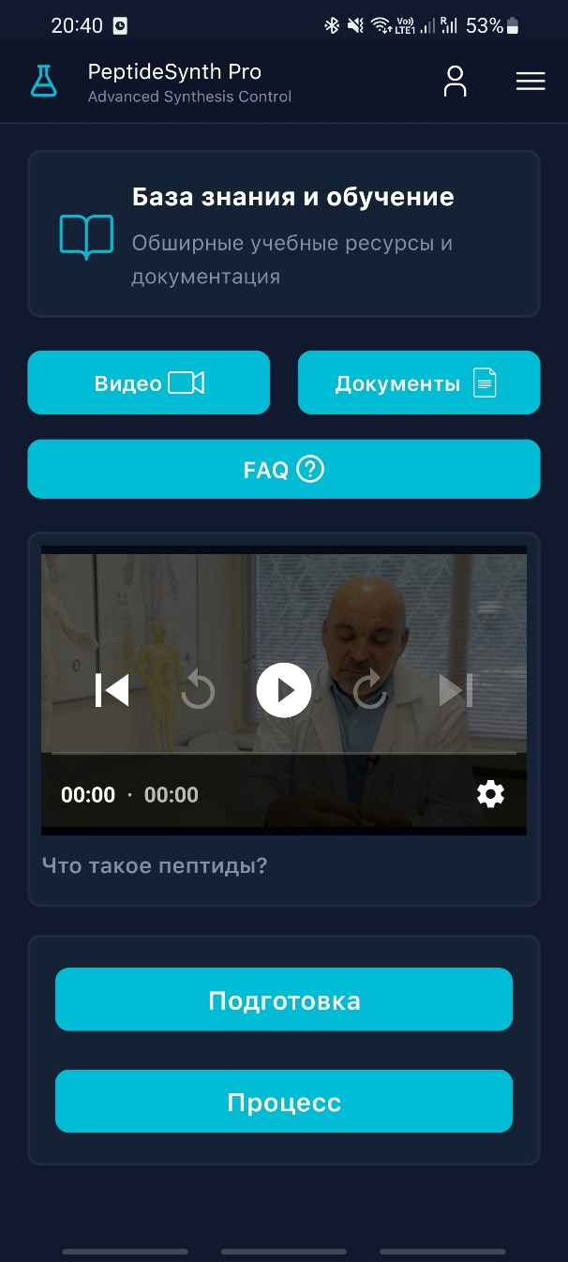
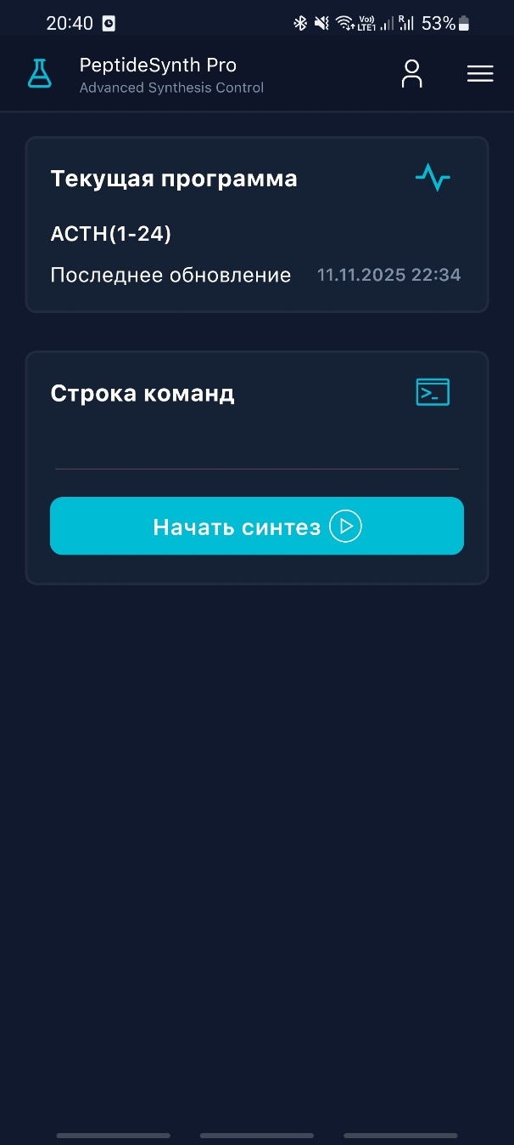
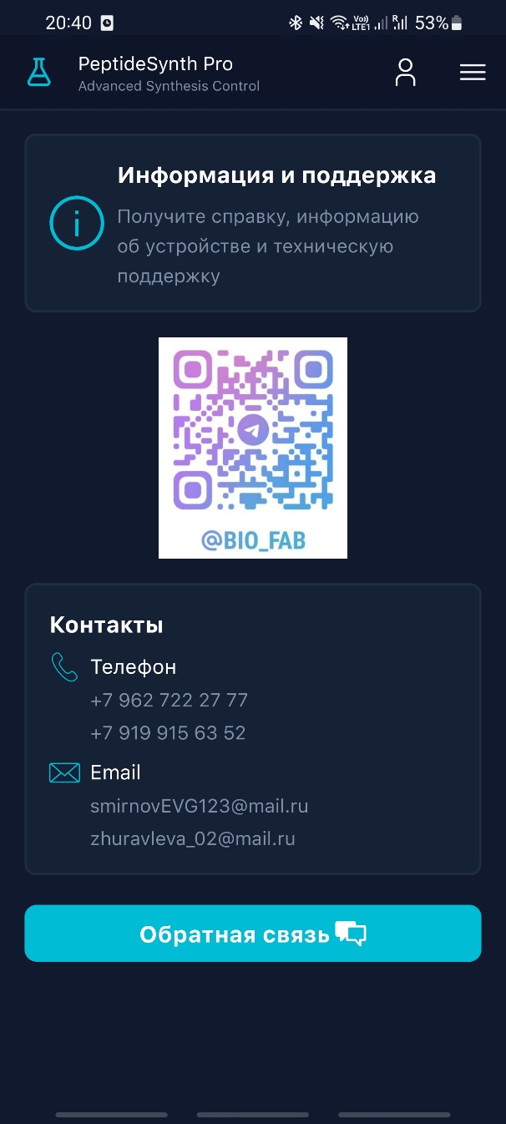
Интерфейс мобильного приложения
27

Slide 28
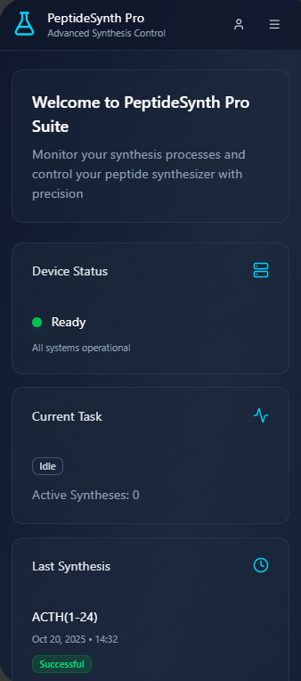
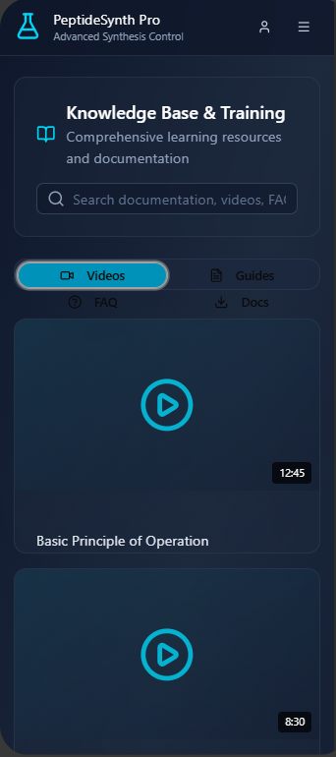
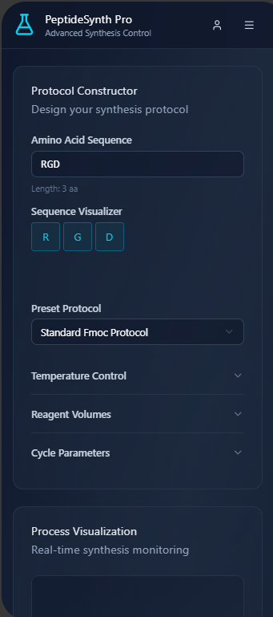
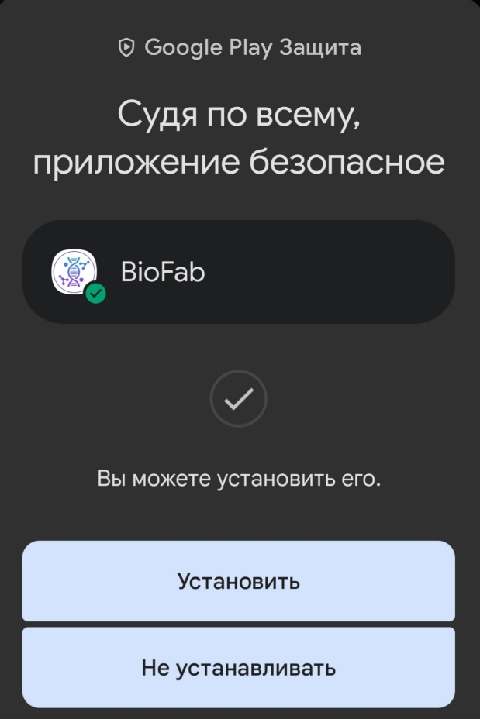
α-версия мобильного приложения
28

Slide 29
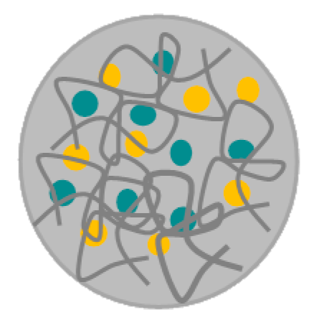

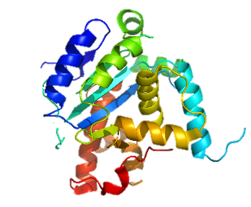
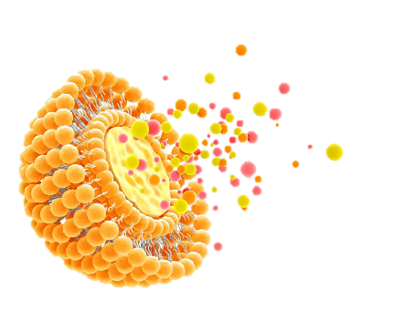
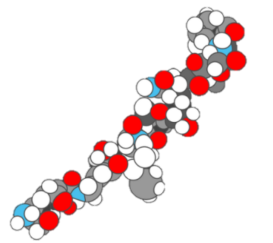
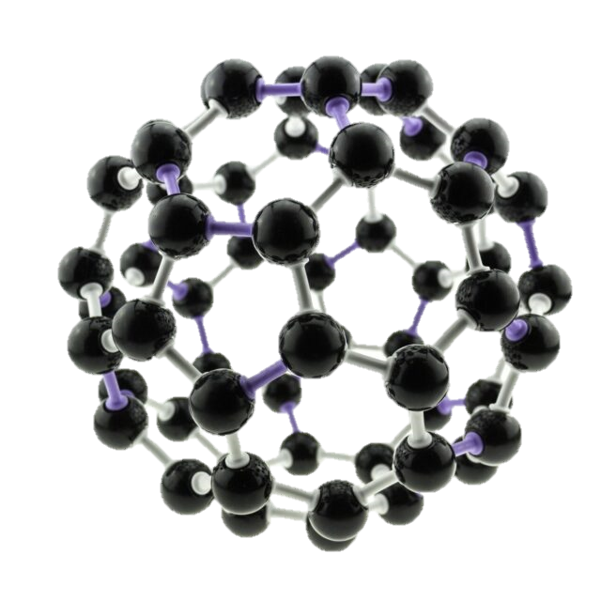
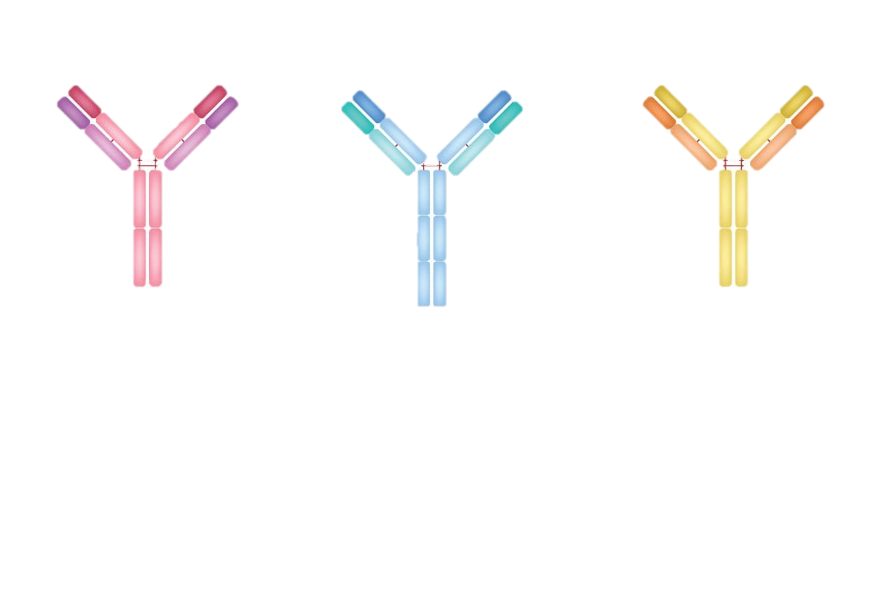


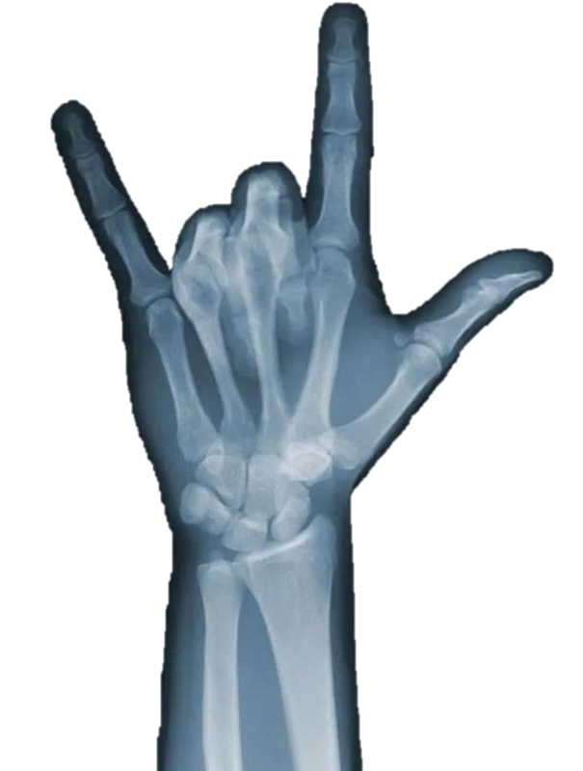
Системы тераностики
Терапия
Таргетные пептиды — короткие цепочки аминокислот, способные избирательно связываться с определёнными биологическими мишенями (клетками, рецепторами или белками) для адресной доставки лекарств или диагностики.
ПЛГА
Адресная
доставка
Диагностика
Ag
Au
Si
МНЧ
Тераностика – терапия и диагностика
МНЧ – магнитные наночастицы
ПЛГА – сополимер молочной и гликолевой кислот
29

Slide 30
Бизнес модель и факторы успеха
Ключевые партнеры Производители компонентов, IT-компании, научные центры, венчурные фонды | Ключевые виды деятельности Разработка и сборка синтезаторов, создание ПО, обучение клиентов, исследования и разработки | Ценностное предложение "Первая доступная автоматизированная система синтеза пептидов под ключ: оборудование + обучение" |  | Взаимоотношения с клиентами Персональный менеджер, обучение, техподдержка 24/7, сообщество пользователей | Потребительские сегменты Биотех-стартапы, исследовательскте лаборатории, научно-исследовательские институты
 | Ключевые ресурсы Патенты, инженерная команда, производственные мощности, база знаний |  |  | Каналы сбыта Прямые продажи, конференции, партнерства с НИИ, контент-маркетинг
Структура издержек Исследовательские центры, производство, ФОТ, маркетинг, аренда помещений Единовременно: 0,7 млнР (НИОКР и прототип) Ежемесячно: 50 тыс ₽ (операционные расходы, логистика, связь) |  |  | Потоки поступления доходов Продажа/лизинг оборудования, подписка на ПО, обучение, расходные материалы Предоплаты за первые заказы: 2 млнР (2-3 клиента) Регулярные платежи: 40-80 тыс ₽/мес (сервисное обслуживание)
30

Slide 31
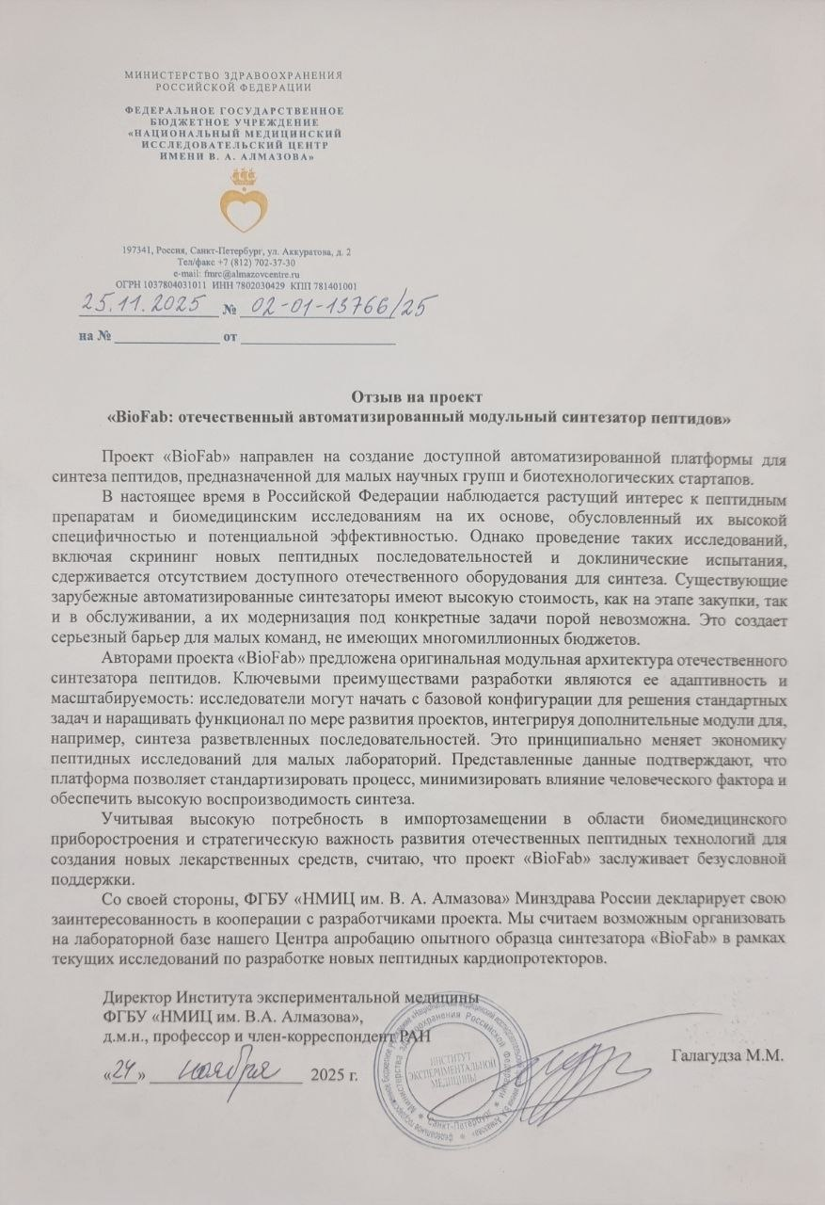
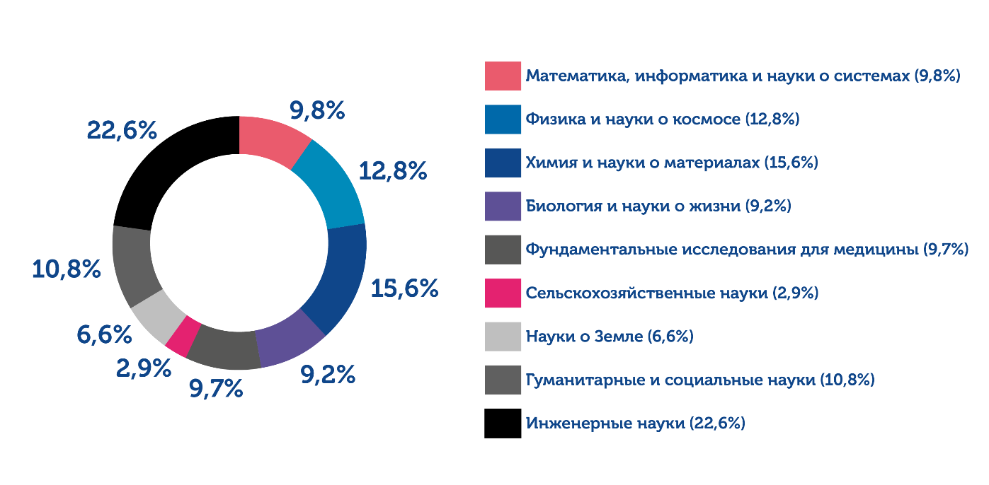
Вектор развития
2,8 млнР
34,5%
Техническая доработка | Повышение точности работы | 0,4 | 1,2
 | Оптимизация ПО | 0,3
 | Испытания на воспроизводимость | 0,5
Сертификация и регистрация | Технические испытания | 0,4 | 0,6
 | Регистрация как медицинского изделия | 0,2
Создание производственной линии | Оснастка и оборудование | 0,5 | 0,8
 | Наладка процессов | 0,3
Оборотный капитал |  | 0,2 | 0,2
31

Slide 32
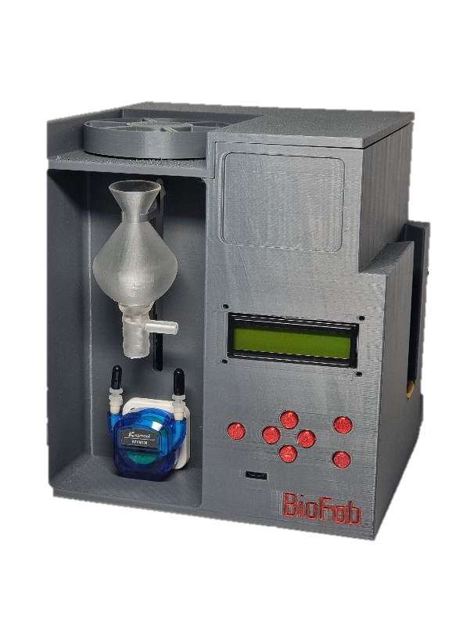

Вектор развития
BioFab Pro - синтез как услуга
Установка оборудования на площадке клиента (или в нашем демо-центре) с оплатой по подписке за количество успешных синтезов или время работы
BioFab Oligo
Синтез ДНК/РНК-олигонуклеотидов
BioFab Academy
Платформа онлайн-курсов и сертификации по методам автоматизированного синтеза
BioFab Nano
Aавтоматизированный синтеза наноматериалов специфических полимеров
BioFab Marketplace
Описание: Онлайн-платформа с расходниками, протоколами синтеза
BioFab Lite - первый шаг в автоматизированный синтез
Подготовка лаборатории к полной автоматизации. Стандартизация ключевых этапов
32

Slide 33
Список публикаций, выпущенных по теме работы
Смирнов Е.А., Королев Д.В. Разработка основы микрофлюидного флуоресцентного чипа для систем экспресс-диагностики // Аналитика. - 2025. - №2
Чебуркин Ю.В., Смирнов Е.А., Мурашко Е.А., и др. Таргетная доставка антиоксидантов в миокард с помощью наноразмерных носителей: современный подход к уменьшению ишемическиреперфузионного повреждения //Трансляционная медицина. – 2025. – Т. 12. – №. 4. – С. 352-372.
Смирнов Е.А. Исследование применимости новых материалов для Лаборатории-на-Чипе // XXVIII Всероссийская конференция молодых ученых-химиков. - Нижний Новгород: Нижегородский госуниверситет, 2025. - С. 723.
Смирнов Е.А., Королев Д.В. Разработка оптического сенсора биомаркеров заболеваний // Актуальные Проблемы Биомедицины – 2024. - Санкт-Петербург: РИЦ ПСПбГМУ, 2024. - С. 246-247.
Разработка способа инкапсуляции пептидного лекарственного вещества с целью увеличения его времени жизни в плазме крови для таргетной доставки / Е. А. Смирнов, Д. Л. Сонин, Г. А. Шульмейстер, А. И. Никифоров, Ю. В. Чебуркин, Д. В. Королев // ННБ XI, СПб, 18 – 20 мая 2023 г. / СПбГЭТУ «ЛЭТИ», СПб, 2023.
Д. А. Чантуридзе , А. В. Чистякова, Е. А. Смирнов , Д. Д. Андреева , Д. В. Королев , Ю. В. Чебуркин Создание прототипа молекулярной ловушки для вируса SARS-COV-2 // Цитология. - М.: 2022. - С. 641.
Смирнов Е. А., Бондаренко А. Б., Шульмейстер Г. А., Чебуркин Ю. В., Наноловушки для связывания патогенов // Трансляционная медицина. – 2025. Подготовка к публикации.
33

